Slide 1
Red Wine Quality Predict
Group 4 賴玠忠, 109753101
林彥賓, 109753111
簡筑節, 109753146
鄭宇軒, 108753121

Slide 2
Goal
紅酒的品質指標一直都是由評酒師依照味道，氣味，酒精濃度等人類主觀五感作為品質依據。
本次我們希望透過不同以往的品質指標依據，透過化學因子檢測的數值透過上課所學的數據分析手法，預測紅酒品質。

Slide 3
Data
Input: one csv file
1599 rows
11 features
output feature: quality
quality count: 3: 10 ,4: 53 ,5:681 ,6:638 ,7:199 ,8: 18
https://www.kaggle.com/uciml/red-wine-quality-cortez-et-al-2009

Slide 4
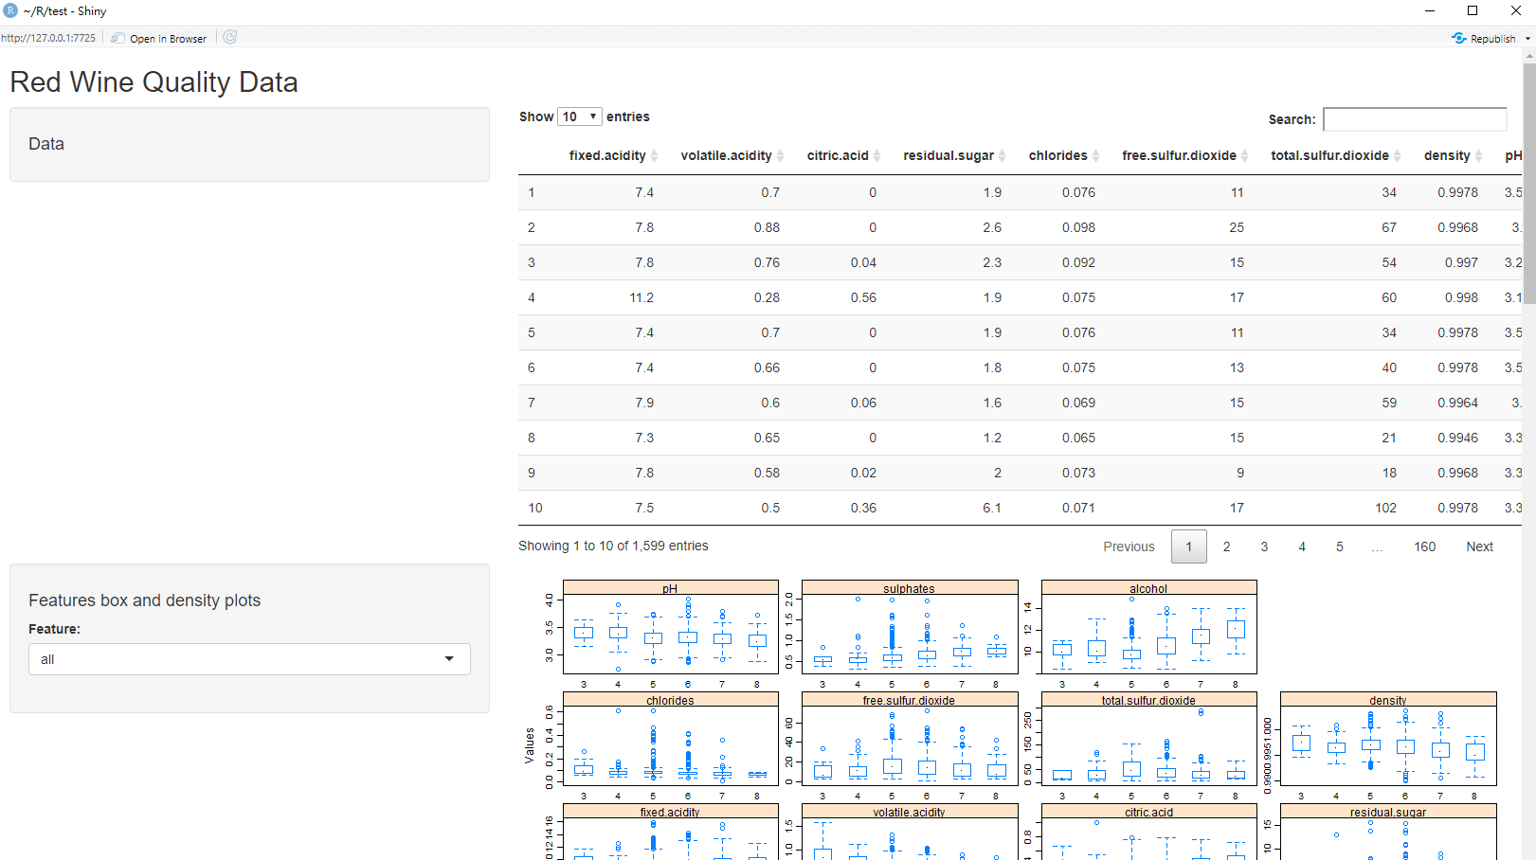
Shiny

Slide 5
Features
fixed acidity--固定酸度
葡萄酒中可滴定酸和游離氫離子總濃度的量度。理論上，低酸度會導致葡萄酒平淡無味；而當酸度過高又會酸的難以入喉，這些酸度來自葡萄本身或發酵過程中所誕生。
volatile acidity--揮發性酸度
葡萄酒中可揮發酸的量度。理論上，我們的味覺對於揮發性酸度相當敏感，因此，好的葡萄酒應保持此酸度越低越好。
citric acid--檸檬酸
其中一種被萃取出來的酸度。
residual sugar--殘糖
用來測量發酵停止後，殘存的葡萄糖濃度。理論上，殘糖能防止葡萄酒的老化。
chlorides--氯化物
葡萄酒中的鹽量

Slide 6
Features
free sulfur dioxide--游離二氧化硫
二氧化硫的游離形式，其存在於二氧化硫分子（作為溶解氣體）和亞硫酸氫根離子之間；它防止微生物生長和葡萄酒的氧化。
total sulfur dioxide--總二氧化硫
游離和結合形式的二氧化硫的量；在低濃度下，二氧化硫在葡萄酒中幾乎檢測不到，但是在游離二氧化硫濃度超過50ppm時，二氧化硫在葡萄酒的口感和味道中將變得明顯。
density--密度
葡萄酒密度的量度
pH--酸鹼值
酸鹼值的量度。

Slide 7
Features
sulphates--硫酸鹽
一種葡萄酒添加劑，有助提高二氧化硫氣體；其能充當抗微生物劑和抗氧化劑。
alcohol--酒精
存在葡萄酒中的酒精濃度
quality--品質
主觀測量範圍從1到10，此分析中範圍則是從3到8。

Slide 8
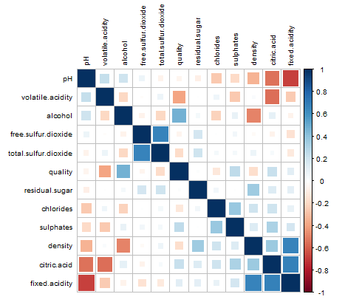
Correalation of the features
高度正相關:
總二氧化硫 --> 游離二氧化硫;
固定酸度 -->密度 & 檸檬酸;
正相關:
酒精-->品質
高度負相關:
固定酸度-->PH值
負相關:
檸檬酸-->揮發性酸度 & PH值

Slide 9
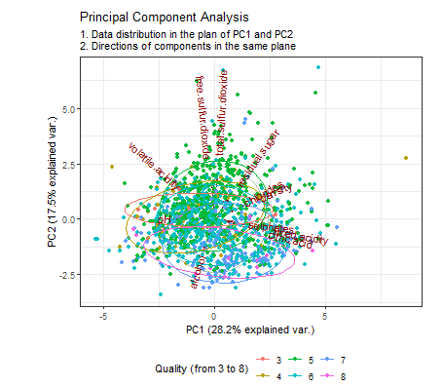
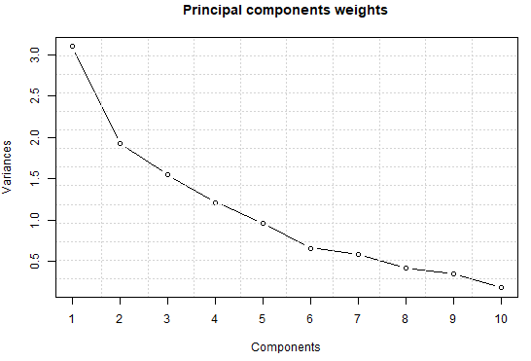
PCA

Slide 10
Methods
Model
randomForest
xgboost
CART
Null Model
各feature由資料中最小直到最大值分5個級距，按所在的級距分配分數最後所有feature分數加總取平均

Slide 11
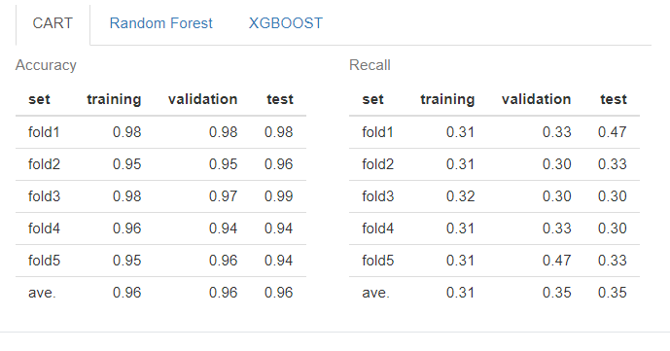
Performance - CART

Slide 12
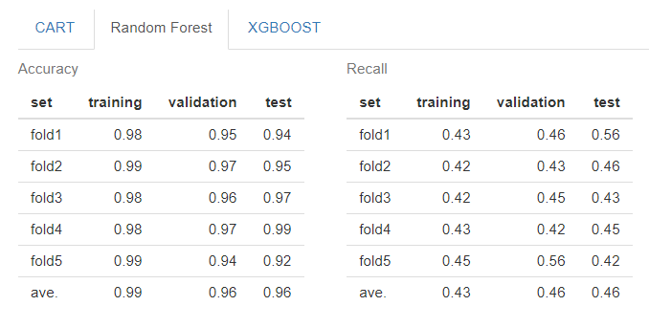
Performance - Random Forest

Slide 13
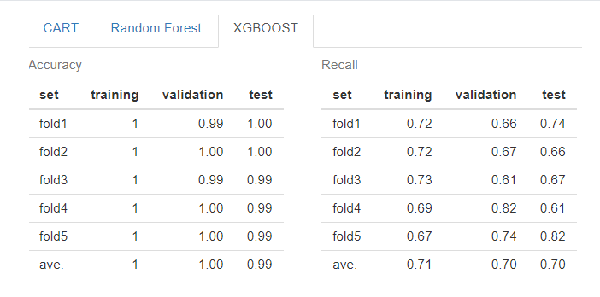
Performance - XGBoost
XGBOOST performance is both better than null model
Random forest and CART only better at accuracy

Slide 14
Challenge
需要嘗試多種方法以達到最佳預測結果
特徵分析時繁瑣但有其重要性
此專案使用Ｒ語言撰寫是極大挑戰

Slide 15
Reference
https://www.kaggle.com/gpreda/red-wine-quality-simple-eda-and-prediction
https://stackoverflow.com/questions/3735286/create-a-matrix-of-scatterplots-pairs-equivalent-in-ggplot2
http://www.sthda.com/english/wiki/ggally-r-package-extension-to-ggplot2-for-correlation-matrix-and-survival-plots-r-software-and-data-visualization

